Slide 1
¿QUIEN QUIERE SER MILLONARIO?

Slide 2
PUES YO

Slide 3
ANÁLISIS EXPLORATORIO DE DATOS MILLONARIOS AL PODER

Slide 4
ÍNDICE
01
Introducción y contexto
Soy mujer, relativamente joven y actualmente enamorada de la tecnología, ¿En qué cola debo ponerme para que me toque ser millonario?
02
Hipótesis principal y anexas
Haciendo un estudio comparativo con los datos de millonarios existentes y basándome en estadísticas, ¿qué posibilidades tengo de cumplir mi sueño?
¿qué preguntas puedo hacerme con estos datos que pudieran ayudarme?
03
Exploración de datos y KPIS
Selección de los Dataframes, su posterior limpieza y preparación y extraccion de las variables que usaré para respaldar o anular mis hipótesis
04
Infografía y gráficas
.Gráficas, para una muestra más visual de las respuestas obtenidas.

Slide 5
ÍNDICE
05
Respuestas y conclusiones
.
.
06
BIBLIOGRAFIA
.
07
MATERIAL EXTRA
.

Slide 6
INTRODUCCIÓN Y CONTEXTO
¿Por qué elegí este tema?
Ser millonaria es un aliciente, pero no es el único motivo:
Para poder realizar un estudio sociológico, examinando la dinámica de la riqueza en relación con factores como la edad, el género y la nacionalidad.
Como estrategia empresarial. Cuando termine el bootcamp actual, quiero expandirme y podría ayudarme identificar industrias y regiones con mayor actividad y crecimiento de multimillonarios

Slide 7
HIPOTESIS PRINCIPALES
HIPOTESIS ANEXA 6
HIPOTESIS
La cantidad de millonarios en España ha aumentado en los últimos diez años
La preferencia por sectores tecnológicos se relaciona con la edad del billonario y con su género"
HIPOTESIS ANEXA 2
HIPOTESIS ANEXA 4
Las industrias tecnologicas y de finanzas tienen mayor cantidad de millonarios
Evento económicos como el COVID podrían influir positivamente en la riqueza de los millonarios
HIPOTESIS ANEXA 1
HIPOTESIS ANEXA 3
HIPOTESIS ANEXA 5
Las mujeres millonarias son más communes a una edad más tardia y la elección de su categoría de negocio puede depender de su edad y nacionalidad
Hay un porcentaje mayor de millonarios emprendedores que de aquellos con riqueza heredada
HIPOTESIS LOCA: Según wealth-x, las personas cuyo horoscopo chino es el dragon, tienen mas posibilidades de ser millonarias

Slide 8
HIPOTESIS PRINCIPAL
La preferencia por sectores tecnológicos se relaciona con la edad del billonario y con su género"
Según el género
"Podría haber diferencias en la participación en industrias tecnológicas emergentes entre mujeres y hombres billonarios, siendo normalmente la de hombres mayor que la de mujeres"
Según la edad
Los billonarios más jóvenes podrían tener una mayor probabilidad de tener empresas tecnológicas debido a su familiaridad con las tendencias actuales."

Slide 9
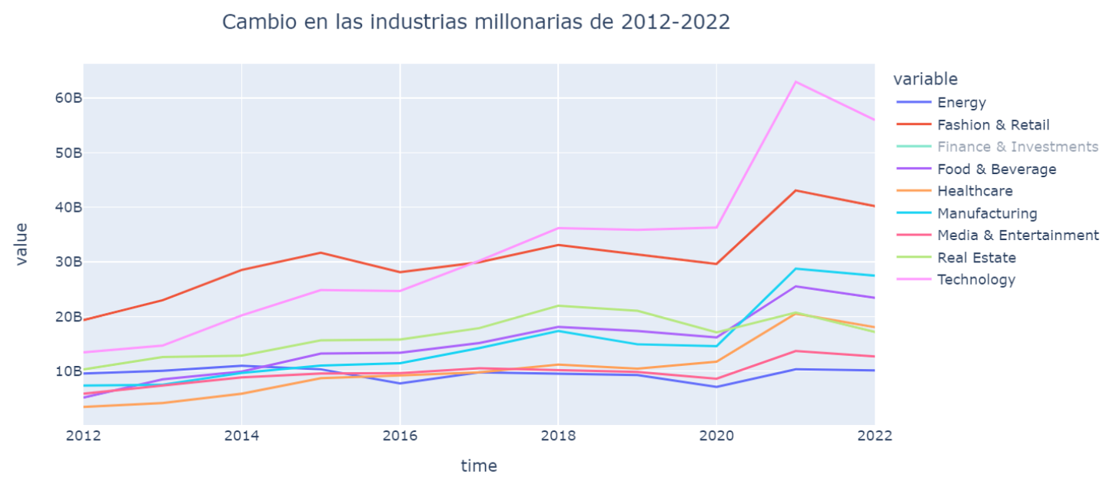
AUMENTO DE INGRESOS ANUALES EN LAS INDUSTRIAS
Para ver como ha evolucionado cada sector, hacemos una pivot table con las 9 categorías de industrias mas representativas y la evolucion de sus ingresos anuales en los ultimos 10 años
LA INDUSTRIA QUE MAS HA AUMENTADO ES LA TECNOLÓGICA, aunque su subida más siginificativa fue en 2021
Finance Infographic

Slide 10

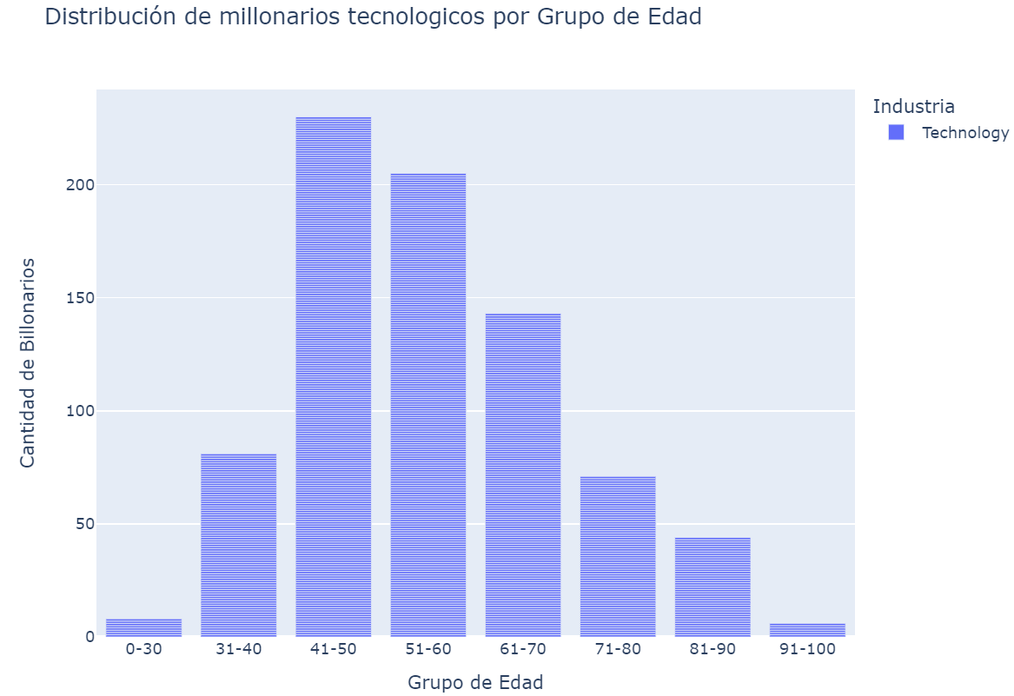
HIPOTESIS FINAL
Según la EDAD:
POR ESTA PRIMERA GRAFICA, VEMOS QUE LOS MILLONARIOS EN EL SECTOR TECNOLOGICO TIENEN UNA MEDIA DE EDAD ENTRE 41-50 AÑOS, QUE NO PODRÍAMOS CONSIDERER ESPECIALMENTE JOVENES, PERO ME INTERESA SU EVOLUCION EN EL TIEMPO TAMBIEN Y EL SECTOR EN EL QUE MAS SE INVIERTE POR EDAD (que haya más millonarios tecnológicos mayores (los hay en general) no significa necesariamente que los jóvenes no inviertan más que los mayores en tecnología
Haremos una comparativa más: industrias preferentes en el rango 20-40 años vs 45-60 años
$352,000
$352,000
$352,000
De ese modo, veremos el porcentaje de millonarios entre 20-40 años y las industrias en las que suelen invertir y la de los 45-60, una edad más madura.

Slide 11
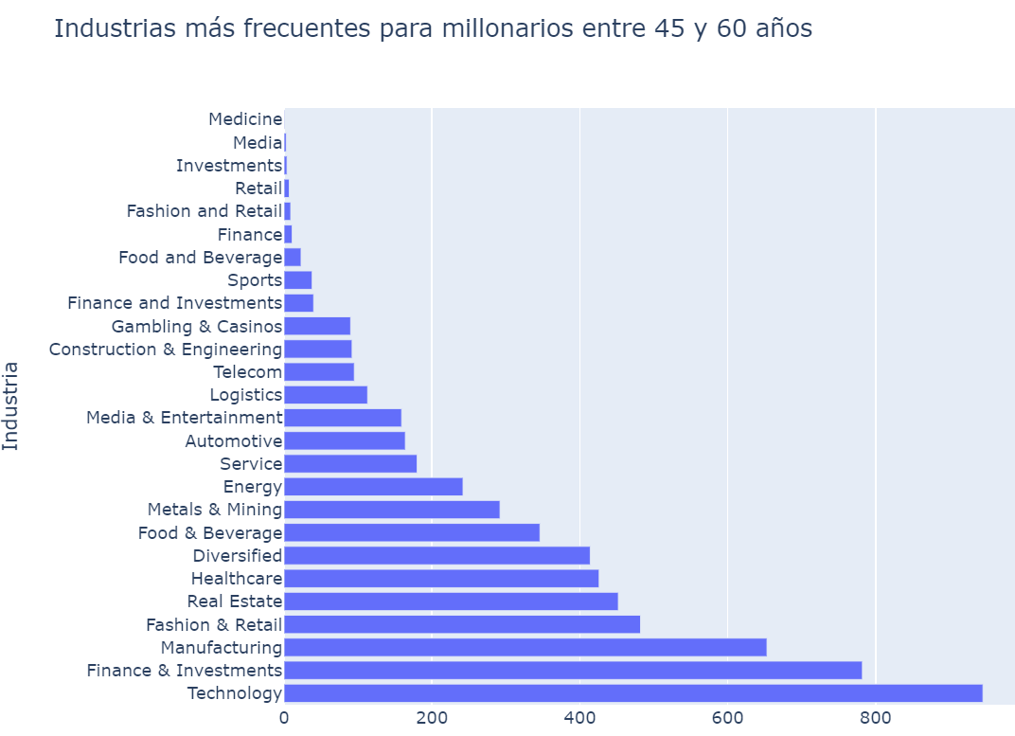
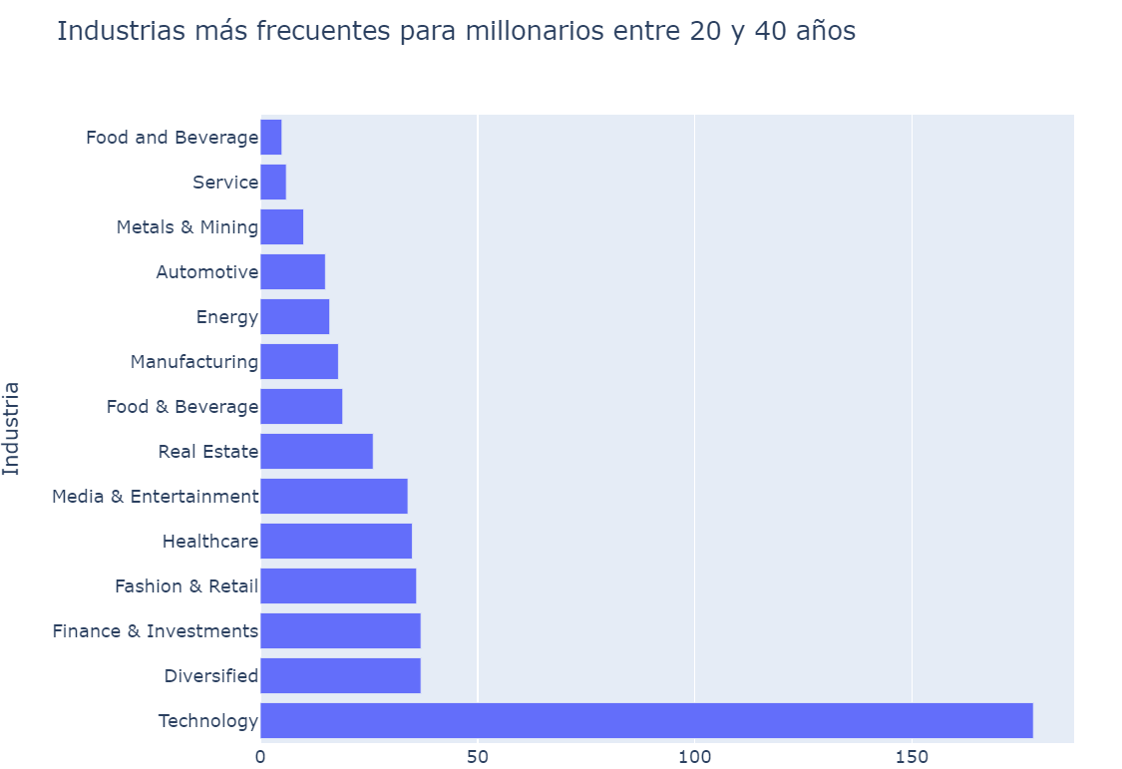
INDUSTRIAS 20-40 VS 45-60
De este modo, si podemos ver de forma más clara que los millonarios más jovenes invierten la gran mayorÍa en tecnología, muy por encima de otro sectores, pero MAS QUE LOS DE 45-60?
Si bien la cantidad de millonarios es mayor TAMBIÉN SON MAS DIVERSAS LAS EMPRESAS EN LAS QUE CONSIGUIERON EL EXITO

Slide 12
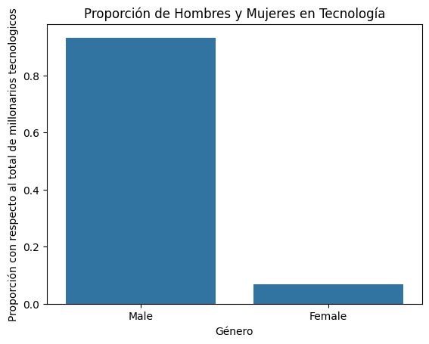
HIPOTESIS FINAL
Según el GÉNERO: Como nos esperabamos, el porcentaje TOTAL de hombres en tecnología es mucho mayor que el de mujeres, PERO TAMBIEN HAY MUCHOS MAS MILMILLONARIOS EN LA LISTA FORBES MASCULINOS QUE FEMENINOS.
COMO ULTIMA REVISION, VEREMOS QUE PORCENTAJE DE HOMBRES DE LOS QUE SON MILLONARIOS HAN INVERTIDO EN TECNOLOGIA
Y QUE PORCENTAJE DE MUJERES.

Slide 13
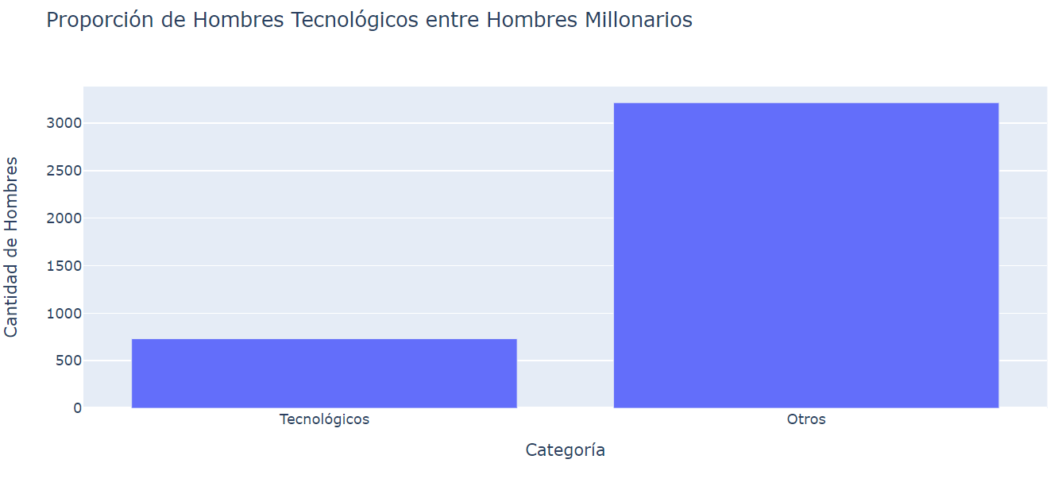
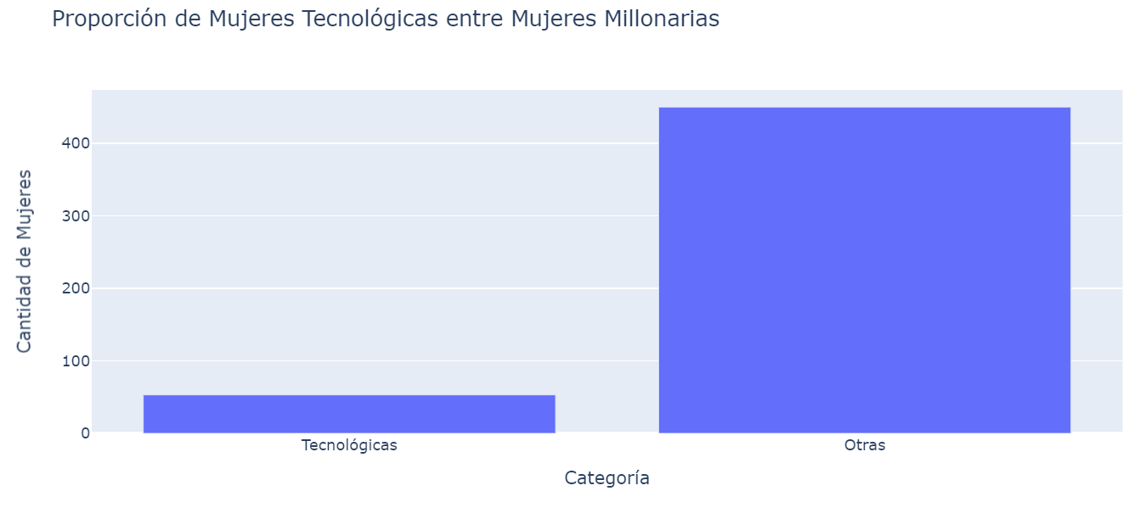
HOMBRES VS MUJERES EN LA INDUSTRIA TECNOLOGICA
53 mujeres de las 450 millonarias de la lista se han hecho ricas en el sector tecnológico, un 11,7 por ciento
En el caso de los hombres , es el 22,73 por ciento, POR LO QUE SI CONFIRMAMOS NUESTRA HIPOTESIS.

Slide 14
CONCLUSIONES
SUBHIPOTESIS 1: Con respecto a la edad, tras el estudio de las gráficas de las industrias más comunes en los millonarios de 20-40 años y la de los de 45-60, TAMBIEN TENEMOS UNA RESPUESTA POSITIVA A NUESTRA HIPÓTESIS DE QUE LOS JOVENES INVIERTEN MÁS EN TECNOLOGÍA, no por la cantidad existente de millonarios, SINO POR EL PORCENTAJE SOBRE EL TOTAL QUE SE DEDICA ESE NEGOCIO
SUBHIPOTESIS 2: Con un 11,7 por ciento de las mujeres billonarias creciendo en el sector técnológico y un 22,7 por ciento de los hombres, DAMOS POR BUENA NUESTRA HIPOTESIS, LOS HOMBRES SE HACEN MÁS RICOS CON LA TECNOLOGÍA QUE LAS MUJERES
Contents
Here
HIPOTESIS: Tras el estudio por separado de la edad y el género en los millonarios, con los datos recabados podemos concluir que nuestra hipotesis podría ser acertada, pues el género y la edad SI QUE INFLUYEN A LA HORA DE LA ELECCIÓN EN LA INDUSTRIA TECNOLÓGICA
LAS CONCLUSIONES A LAS HIPOTESIS ANEXAS, ESTÁN EN LA MEMORIA DE MI TRABAJO, EN MI GIT cris-jimenez89/MI_PORTFOLIO_DE_DATA_SCIENCE (github.com)

Slide 15
BIBLIOGRAFÍA
Billionaires Statistics Dataset (2023) (kaggle.com)
Forbes billionaires 2022 (kaggle.com)
Billionaires listed in Forbes (kaggle.com)
Forbes Billionaires Evolution (1997-2023) (kaggle.com)
"Fuente":"Oxfam Intermon"
Global Billionaire Wealth & Sources [2002-2023] (kaggle.com)
Variación del número de millonarios por países (epdata.es) 2020-2021
Evolución de los milmillonarios y su fortuna en el mundo (epdata.es) 2007-2020
Número de millonarios por países (epdata.es) año 2022
https://datos.bancomundial.org/indicador/NY.GDP.MKTP.KD.ZG?end=2022&lang=es&start=1997&view=chart
BIBLIOGRAFIA

Slide 16
BIBLIOGRAFÍA
ENLACES A PAGINAS QUE HE USADO
Para elegir las graficas correctas
From data to Viz | Find the graphic you need (data-to-viz.com)
España supera por primera vez el millón de millonarios - Forbes España
Millonarios España: El número de millonarios en España se quintuplica en los últimos nueve años | Público (publico.es
La evolución de la riqueza mundial cae a terreno negativo por primera vez desde 2008 | Economía nacional e internacional | Cinco Días (elpais.com)
El 1% más rico capturó casi el doble de riqueza nueva que el resto del mundo en los últimos dos años (cnn.com)
Quiénes son los multimillonarios que se hicieron más ricos en 2021 y cómo se explica el increíble aumento de sus fortunas - BBC News Mundo
Lista Forbes | Estas son las 10 mujeres más ricas del mundo en 2023 - Forbes España
Lista de los millonarios más importantes en 2023 según Forbes - CursosMasters.com
Lista Forbes | Los países con más multimillonarios y sus ciudadanos más ricos en 2023
BIBLIOGRAFIA

Slide 17
MATERIAL EXTRA
https://www.infobae.com/america/mundo/2022/08/15/cuales-son-los-4-tipos-de-millonarios-y-los-habitos-que-les-permitieron-construir-sus-fortunas/
https://mesteval.com/mentes-millonarias/

Slide 18
GRACIAS

